Slide 1
Chủ đề B:
Bài 3: Mạng có dây và mạng không dây

Slide 2
Mục tiêu bài học
- Phân biệt được thiết bị thuộc mạng có dây và mạng không dây
- Nêu ví dụ về lợi ích mạng không dây

Slide 3
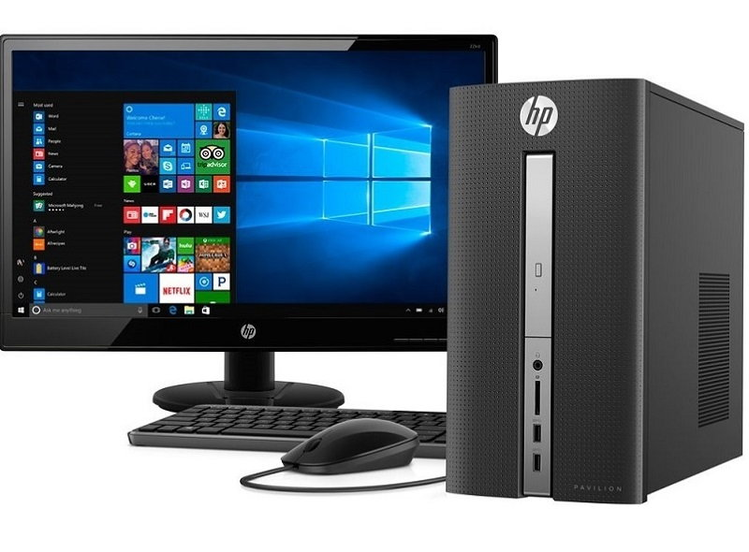
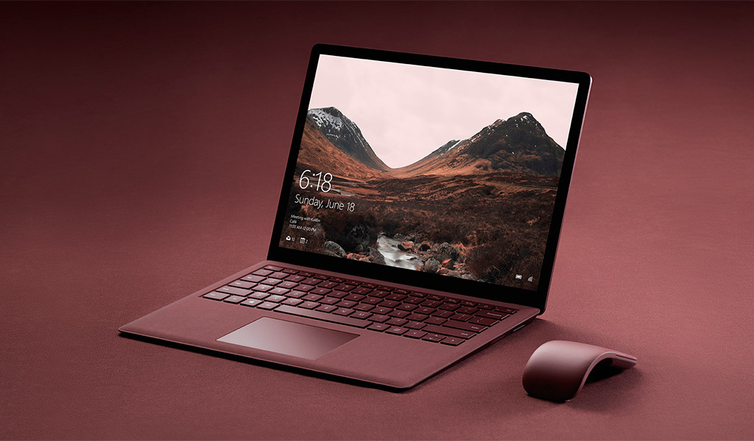
Hoạt động 1
Nếu phân chia theo thiết bị thì ta có mấy loại mạng?
1. Mạng có dây
2. Mạng không dây

Slide 4
Hoạt động 2
Hoạt động 2
Đối với mạng có dây hãy tìm hiểu:
1. Khái niệm
2. Các thiết bị
3. Trường hợp sử dụng
4. Trường hợp không thể sử dụng

Slide 5
Hoạt động 2
Thế nào là mạng có dây?
Kể tên những thiết bị của mạng có dây?
Mạng có dây là loại mạng sử dụng dây cáp để truyền dữ liệu
Thiết bị cơ bản là cáp mạng và Switch.

Slide 6
Hoạt động 2
Những trường hợp nào sử dụng mạng có dây?
- Nhân viên làm việc tại văn phòng, tòa nhà, trường học, bệnh viện…
- Học sinh thực hành tại phòng vi tính
- Khác truy cập tại tiệm Internet công cộng
- Người dân xem phim, nghe nhạc tại nhà

Slide 7
Hoạt động 2
Những trường hợp nào không sử dụng mạng có dây
- Kết nói Internet phục vụ hành khách trên các phương tiện giao thông
- Cung cấp liên lạc cho thiết bị di động

Slide 8
Hoạt động 3
Đối với mạng không dây hãy tìm hiểu
1. Khái niệm
2. Các thiết bị
3. Trường hợp sử dụng
4. Trường hợp không thể sử dụng

Slide 9
Hoạt động 3
Thế nào là mạng không dây?
Kể tên những thiết bị của mạng không dây?
Mạng sử dụng sóng điện từ để truyền thông tin gọi là mạng không dây
Thiết bị cơ bản là Access Point

Slide 10
Hoạt động 2
Những trường hợp nào sử dụng mạng không dây?
- Kết nối Internet phục vụ hành khác trên các phương tiện giao thông
- Cung cấp liên lạc cho điện thoại di động
- Tòa nhà, cơ quan, gia đình có quy mô nhỏ
- Cung cấp liên lạc ở những khu dân cư vùng núi, hải đảo, sa mạc…

Slide 11
Hoạt động 3
Những trường hợp nào không thể sử dụng mạng không dây?
- Khi có nhiều vật cản, hấp thụ song điện từ như nhôm, thép,…

Slide 12
Lợi ích của mạng không dây:
- Tiện dụng, di động
- Tốc độ cao như mạng có dây
- Giá thành hợp lý, thẩm mỹ

Slide 13
Hoạt động 4
Củng cố
Chọn đáp án đúng nhất:
Câu 1: Cáp mạng và Switch giúp kết nối
Các tivi
Các máy tính xách tay
Các thiết bị phát song Bluetooth
Các máy tính để bàn

Slide 14
Hoạt động 4
Củng cố
Chọn đáp án đúng nhất:
Câu 2: Access Point truyền thông tin tới các máy tình thông qua?
Dây cáp
Tia hồng ngoại
Sóng điện từ
Sóng Bluetooth

Slide 15
Hoạt động 4
Củng cố
Chọn đáp án đúng nhất:
Câu 3: Mạng không dây được kết nối bằng
Bluetooth
Sóng điện từ
Cáp điện
Cáp quang

Slide 16
Hoạt động 4
Củng cố
Chọn đáp án đúng nhất:
Câu 4: Chiếc điều khiển liên lạc với tivi bằng gì?
Dây cáp
Bluetooth
Sóng điện từ
Mạng không dây

Slide 17
Tóm tắt bài học
Mạng có dây: mạng sử dụng dây cáp để truyền dữ liệu
Thiết bị cơ bản là cáp mạng và Switch
Mạng không dây: mạng sử dụng song điện từ để truyền thông tin
Thiết bị cơ bản là Access Point

Slide 18
Tóm tắt bài học
Lợi ích của mạng không dây
- Tiện dụng, di động
- Tốc độ cao như mạng có dây
- Giá thành hợp lý, thẩm mỹ

Slide 19
Tự kiểm tra
Phân biệt được thiết bị thuộc mạng có dây/không dây?
Nêu ví dụ về lợi ích của mạng không dây?

